Slide 1
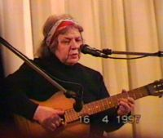
Матвеева Новелла Николаевна
Материал подготовила
учитель начальных классов
Канюка Г.Т.

Slide 2
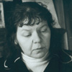
Новелла Николаевна родилась 7 октября 1934 г. в городе Пушкин Ленинградской области. Ее отец, Николай Николаевич Матвеев-Бодрый — по профессии географ, историк-краевед Дальнего Востока, действительный член Всесоюзного географического общества, по мировоззрению — романтик (отсюда имена детей — Новелла и Роальд)

Slide 3
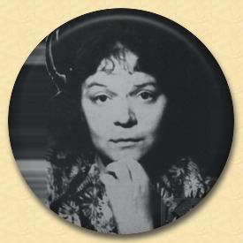
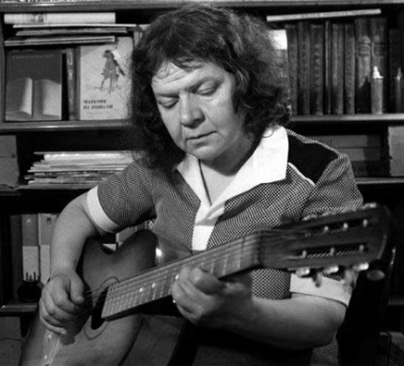

Slide 4
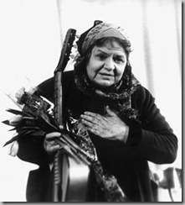
Мать — Матвеева-Орленева Надежда Тимофеевна, поэтесса. Дед, Матвеев-Амурский, Николай Петрович, также был поэтом и автором первой «Истории города Владивостока».
В 1970-х у нее выходят книги «Ласточкина школа», «Река» и др. В 1980-х — «Закон песен», «Страна прибоя» и др. Новелла Николаевна живет и работает в Москве. (Из Википедии)

Slide 5
C 1950 по 1957 г. Матвеева работала в детдоме Щёлковского района Московской области. В 1962 г. окончила Высшие литературные курсы при Литературном институте им. А. М. Горького (заочно). С детских лет пишет стихи, печатается с 1958 г. Первый сборник издан в 1961 г.; второй («Кораблик») — в 1963 г. В 1961 г. Матвееву приняли в Союз писателей СССР.

Slide 6
Стихи Новелла Матвеева начала писать с детских лет, что весьма объяснимо учитывая семейное окружение. Мелодии первых песен сочинила еще в детстве, в конце войны, однако выступать с ними стала лишь с конца 1950-х под собственный аккомпанемент на семиструнной гитаре. Матвеева сразу стала необыкновенно популярной - она была одним из первых поэтов-бардов, клавших свои стихи на музыку и исполнявших их под гитару. Песни Матвеевой в 1960-х пела буквально вся студенческая молодежь страны, нередко не зная их автора.

Slide 7
